Slide 1
Подготовка к ВПР по Английскому языку обучающихся 5 классов
Выполнила
Учитель Английского языка
ГБОУ СОШ №3 г. Кинеля
Ермошкина Д. Е.

Slide 2
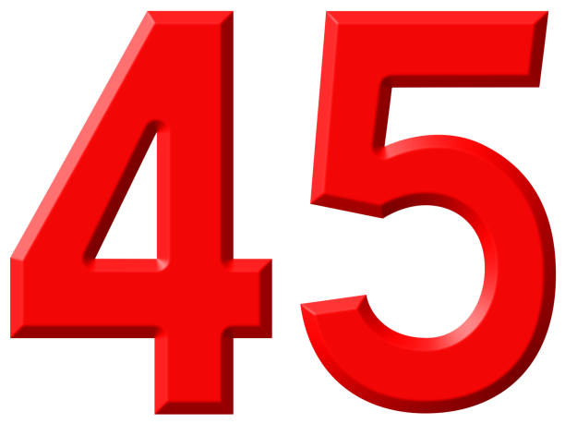




Что такое ВПР?
ВПР - Всероссийская проверочная работа
Время выполнения: мин.
Типы заданий:
Аудирование (прослушать текст и выбрать правильный ответ)
Чтение (прочитать текст и ответить на вопросы).
Грамматика и лексика (вставить пропущенные слова, выбрать правильную форму).
Письмо (написать короткое личное письмо другу).

Slide 3
Аудирование
Проблема: плохо воспринимают речь диктора
Методы решения:
Давать слушать тексты, где диктор говорит медленно и четко проговаривает слова
Слушать каждый текст отдельно 2-3 раза для лучшего понимания с выписыванием ключевых слов
Повторное прослушивание с текстом
Игра «true\false» с картинками

Slide 4

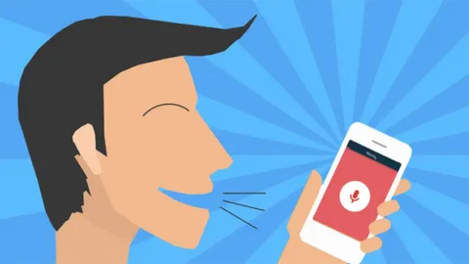
Игра «true or false» Игра «what I’m talking about»
In this picture we can see a boy and he’s reading a red book

Slide 5
Понимание текста
Проблема:
Непонимание смысла текста
Трудности перевода текста
Методы решения:
На начальном этапе использование короткого текста с иллюстрациями

Slide 6
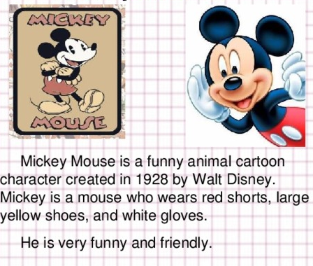
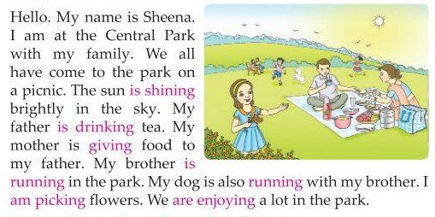
Тексты с визуальной поддержкой

Slide 7
Грамматика
Проблема:
Времена глаголов (путаница во временах)
Путаница между объектными (me, him, her) и притяжательными (my, his, her) местоимениями.
Степени сравнения прилагательных (забывают исключения)
Метод решения:
Самостоятельная отработка тем на сайте:
«Wordwall» https://wordwall.net/ru/
«Quizlet» https://quizlet.com/ru/
«iSLCollective» https://en.islcollective.com/

Slide 8
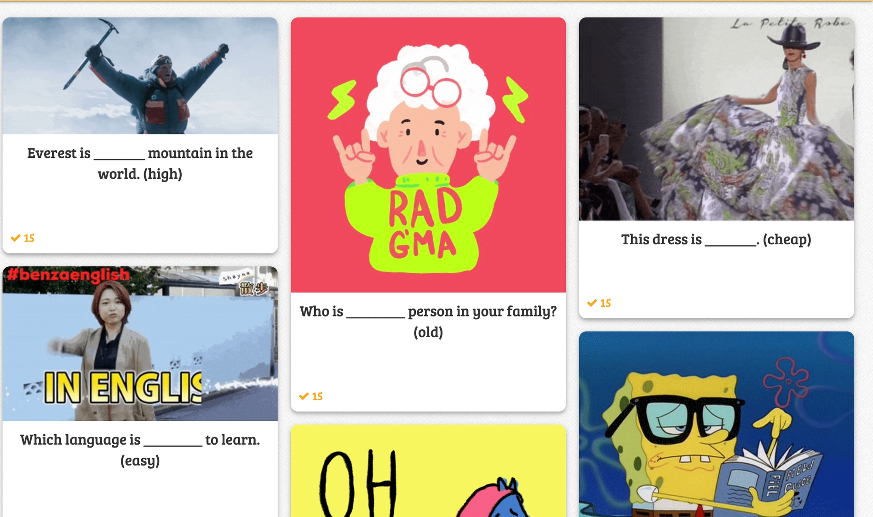
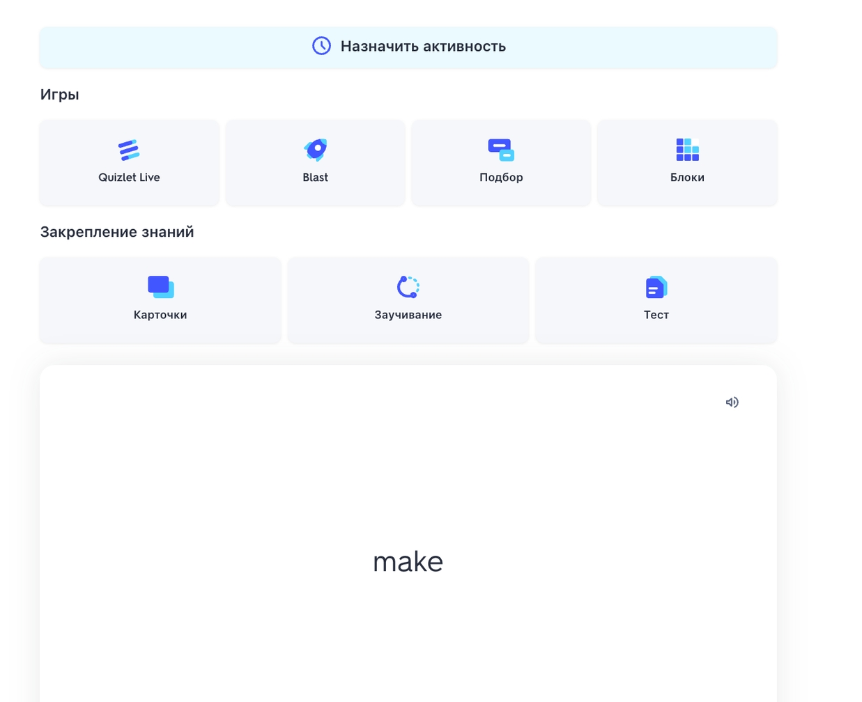
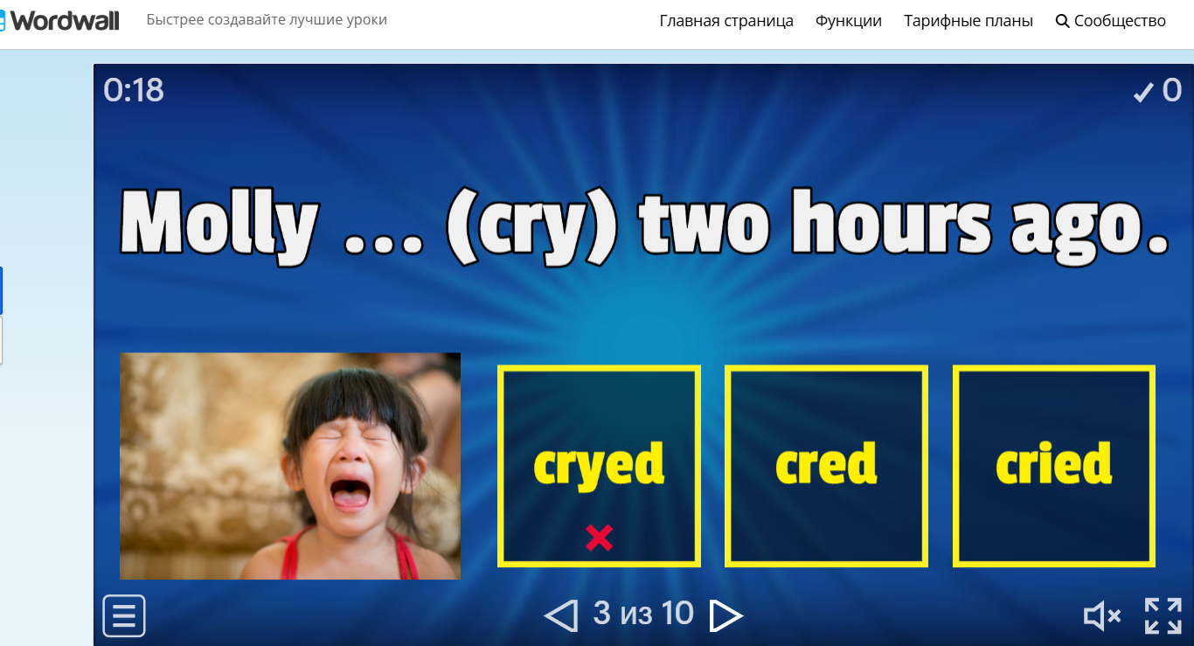

Slide 9
Подготовка к написанию письма
Проблема: трудности в запоминании фраз-клише, множественные орфографические ошибки
Методы решения:
1. Заучивать фразы-клише
2. Пишем письма друг другу в классе

Slide 10
Психологические аспекты
Как снизить тревожность у обучающихся при подготовке к ВПР по Английскому языку:
Всегда говорить о ВПР как о обычной проверочной работе.
Хвалить за прогресс, а не только за результат.
Обсуждать страхи и отвечать на вопросы детей.
Фраза для учеников: «Ты знаешь больше, чем думаешь!»

Slide 11

Не бойся ВПР!

Slide 12
Thank you for your attention.

